Slide 1
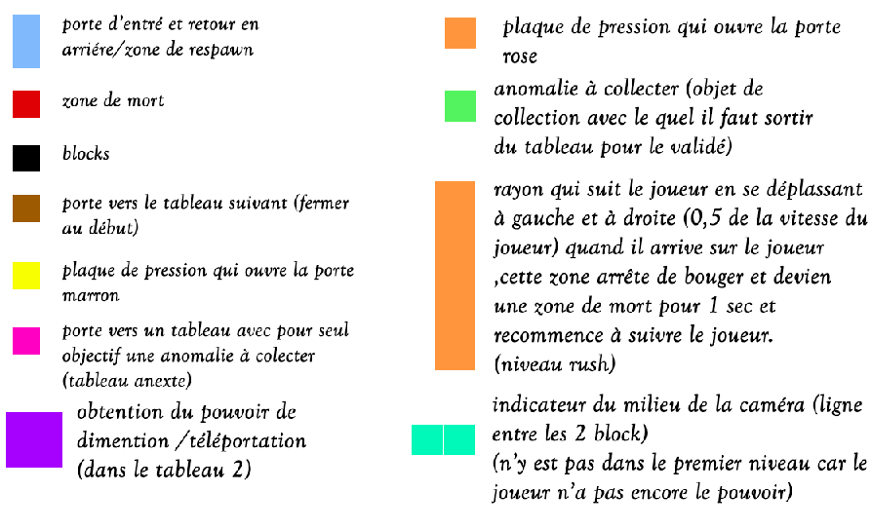

1,7 block de haut
Sur 1 block de long
4 blocks de long
Wall jump : repousse à 2 blocks du mur et 1 block de haut
2 blocks de haut
S’accroche au mur en sautant dessus
Glisse lentement le long si rester plus de 1 sec sur le mûr (peut toujours wall jump pour se repousser)
En cas de téléportation contre un mur le joueur s’accroche automatiquement (attention ,une téléportation dans un mur = mort)

Slide 2
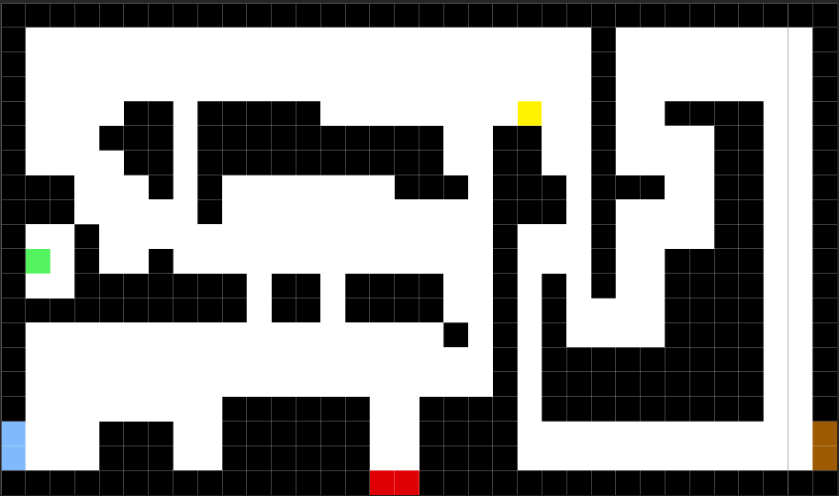

Slide 3
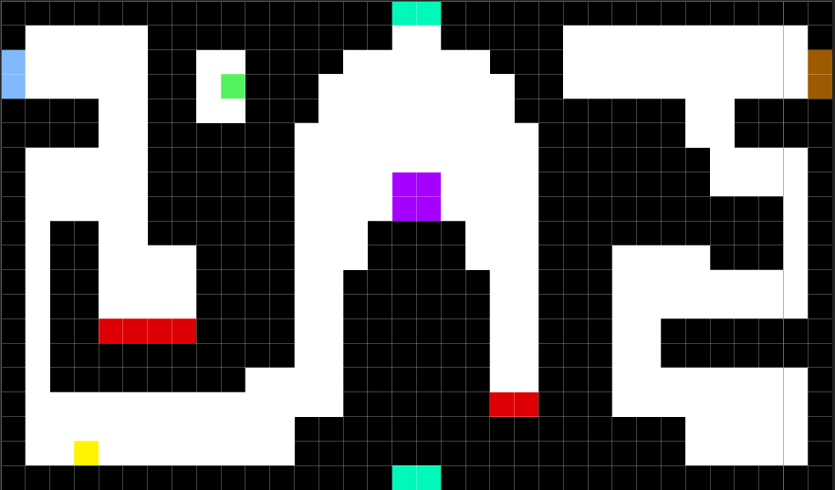

Slide 4
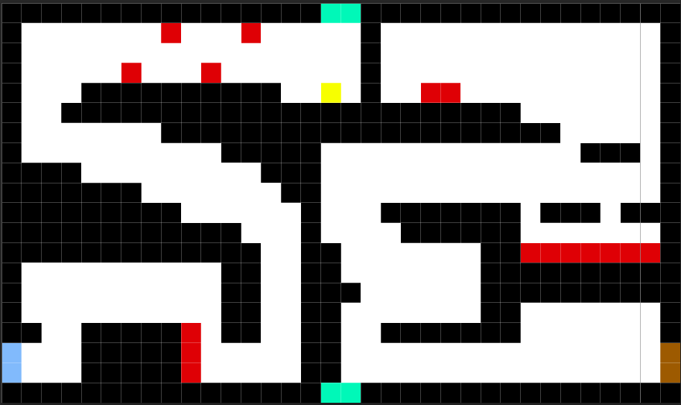

Slide 5
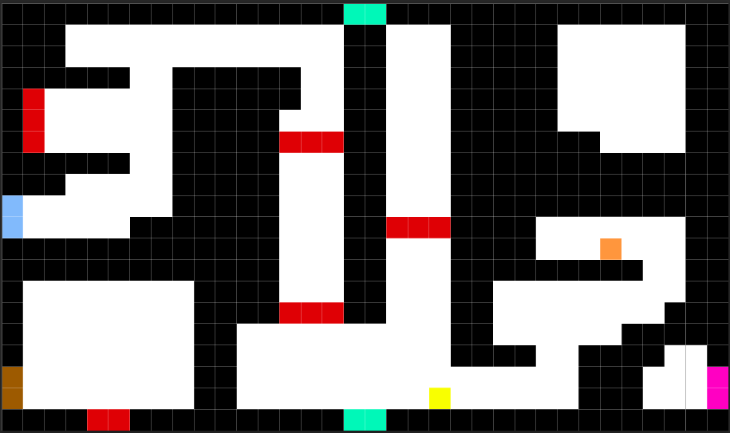

Slide 6
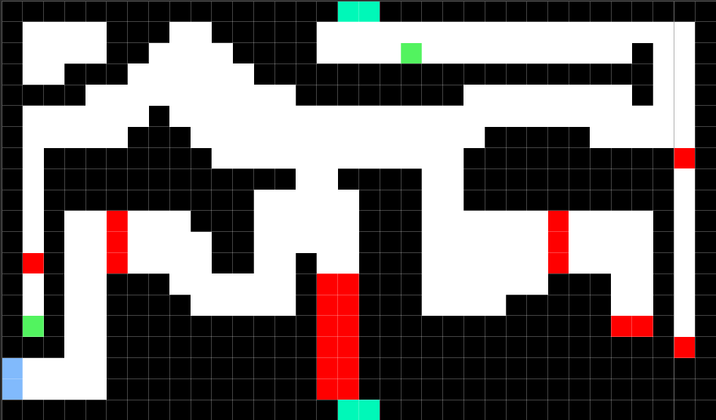

Slide 7
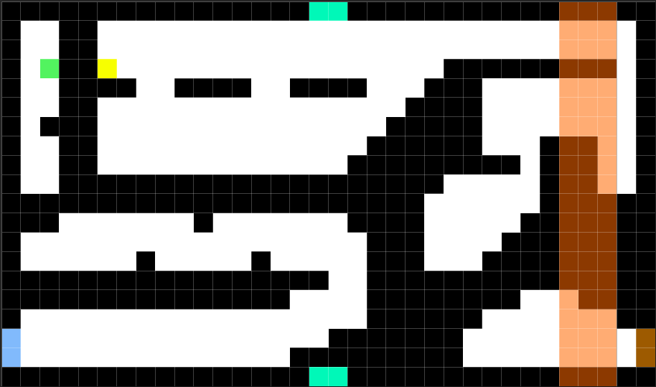

Slide 8
Legends du boss
Boss
2 patern:
Lumiére = tout droit
Ombres = même chemin mais avec des sauts à 2 cases de haut
Pour avancer (le joueur peut passer en dessous)
3 phases (3 tableau suivant)
Plaque activable que dans la dimension de lumière qui fais des dégâts au boss.

Slide 9
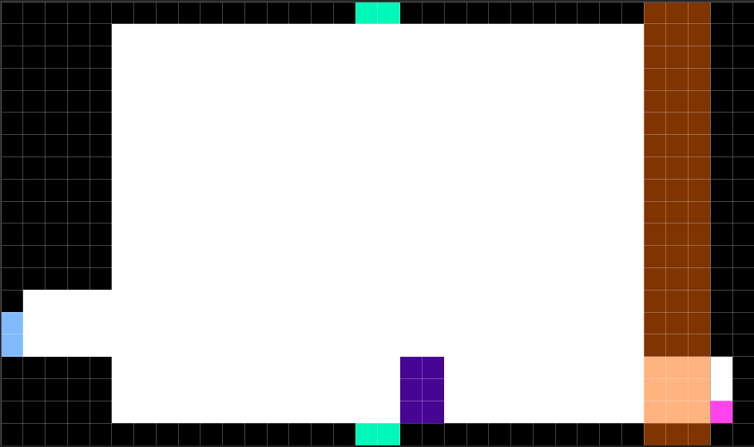

Slide 10
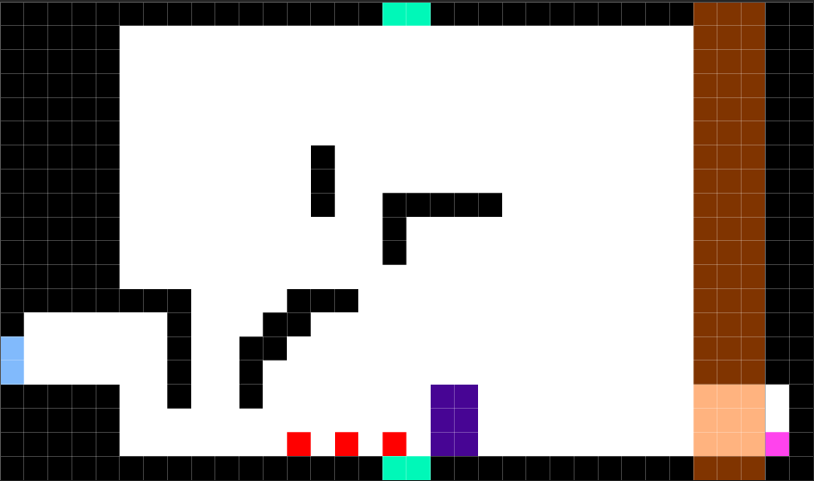

Slide 11
